Slide 1
アルバイト進捗報告
2026/01/07
野田慶太

Slide 2
10月度アルバイト内容
１．(抵抗ラダー、キャパシタタイプ12bitDAC)+ボルテージフォロアーアンプ回路設計、シミュレーション
TOOL：回路設計⇒Xschem or LTSPICE、シミュレーション⇒NGSPICE or LTSPICE
目標仕様：変換速度 10MSPS(最悪 5MSPS)
SPICEモデル：N3(3V Nch), P3(3V Pch)
抵抗情報:2kΩ/um² or 350Ω/um² ,0.08fF/um²
キャパシター情報:1.32ff/um², 80Ω/um²
納品物：Xschemのデータとシミュレーション報告書(フォーマットは、自由)及びデータシート
納期：10月31日
担当者：野田さん、古川さん
9月の課題からの変更点
・DACのビット数（14→12)
・出力範囲（Rail to Rail→緩和）
・変換速度の最悪値
入力・出力信号情報
VDD:3.3V±10%、VSS:0V
VREFH:VDD、Vrefl:VSS、出力範囲:VSS+0.7～VDD-0.7
DIN[11:0]:VIL=VDD*0.2, VIH=VDD*0.8, trise=tfall=1ns
DACO=(Vrefh-Vrefl)/4096 x din(バイナリ値)
PD:PD=VILでパワーダウンモード
Iref:±10uAのバイアス電流源
VOUT:DACOをボルテージフォロアアンプを経由した出力
din⇒dout出力遅延時間:90ns max
vm=出力範囲/4096
【タイムチャート】以下参照
din[12’h0000]
din[12’hf1ff]
din[12’hfff]
din[12’h0ff]
din[12’h111]
不定
dout=0
不定
dout=vm*1ff
不定
dout=vm*fff
不定
dout=vm*0ff
不定
dout=vm*111
<90ns
<90ns
<90ns
<90ns
<90ns
100ns
100ns
100ns
100ns
100ns

Slide 3
進捗
CDAC → 完成
OPAmp → 未完成
現状
・CDACのみの場合,DNL,INLともに±0.5LSBを達成
・CDAC+VFの構成では達成できない
→Rail to Rail OPAmpの設計中

Slide 4
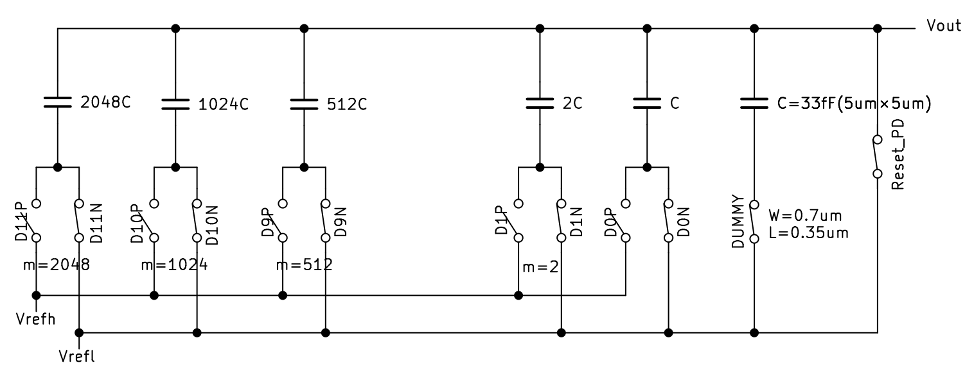
CDACの変更点
…
・SWのMultiplierをCの値に合わせた
・Dummy容量にDummySWを追加
→各ユニット容量Cから見たRonを一定にするため

Slide 5
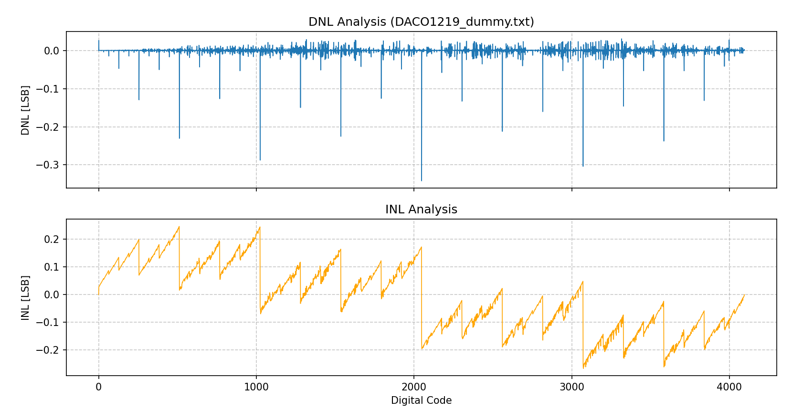
CDACのDNL,INL評価
0~4095の全点において±0.5LSB以内を達成

Slide 6
CDAC+VFの評価
DNL、INLの結果
現状の構成、課題（Fsに間に合わない)
ブロック図
抵抗ラダー、キャパシタタイプ DAC
ボルテージフォロワーアンプ
DACO
DIN[11:0]
+
-
PD
IrefSink
IrefSource
/2

Slide 7
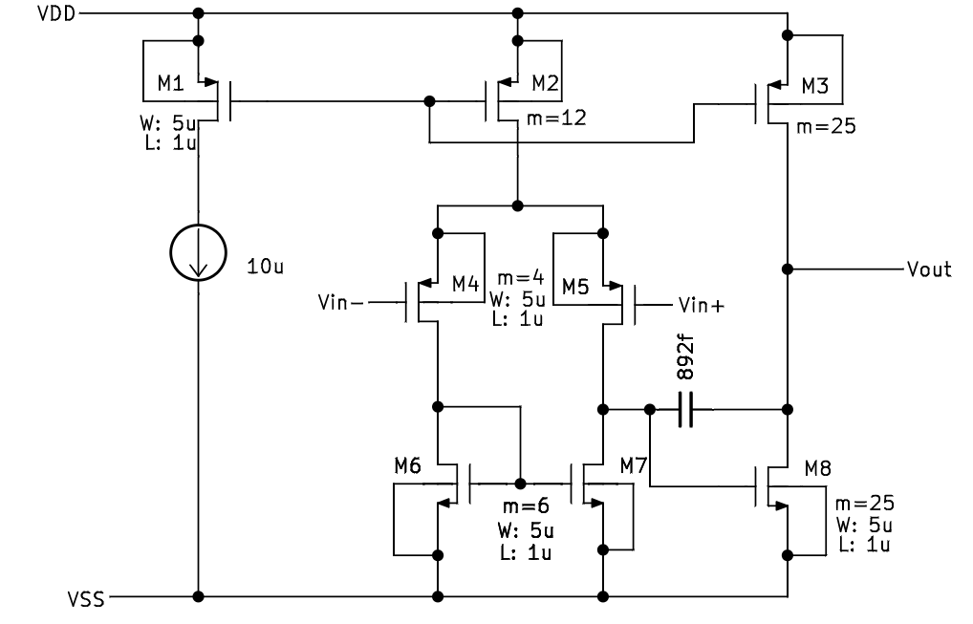
VF構成(Ptop-OPAmp)

Slide 8
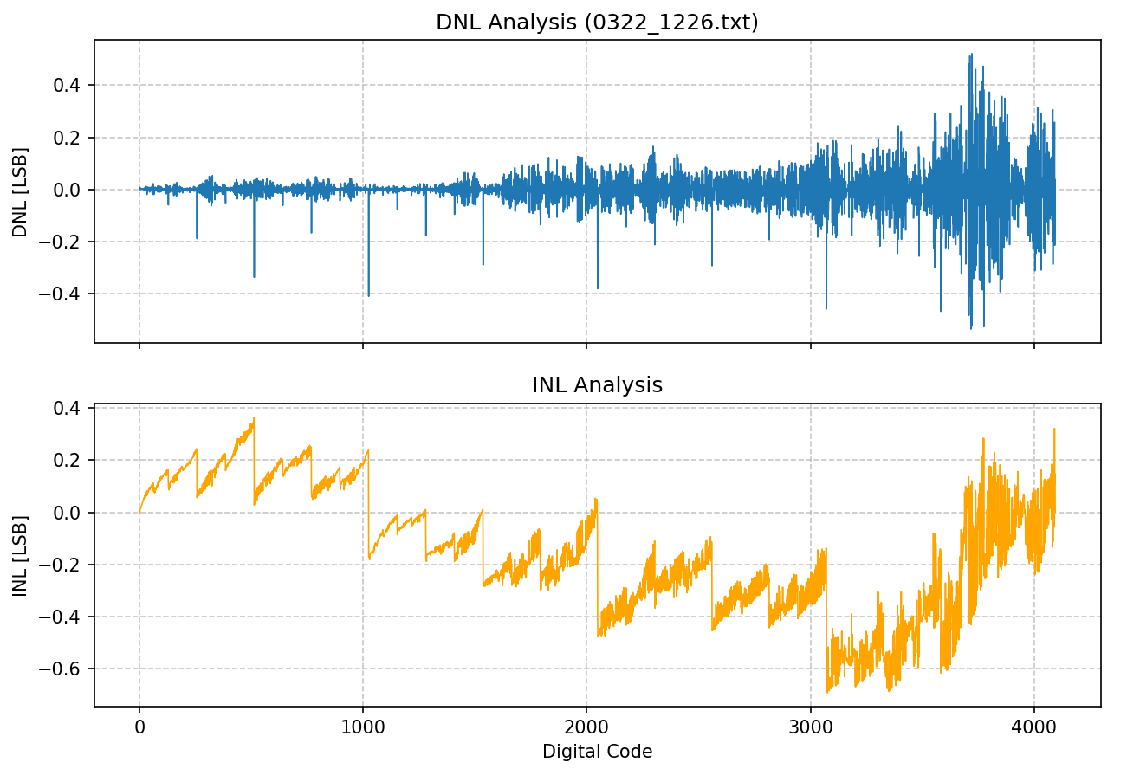
評価結果
Vrefh 2.2V Vrefl 0.3V
・±0.5LSBを達成していない点がある
・Vrefhに近いほど精度低下

Slide 9
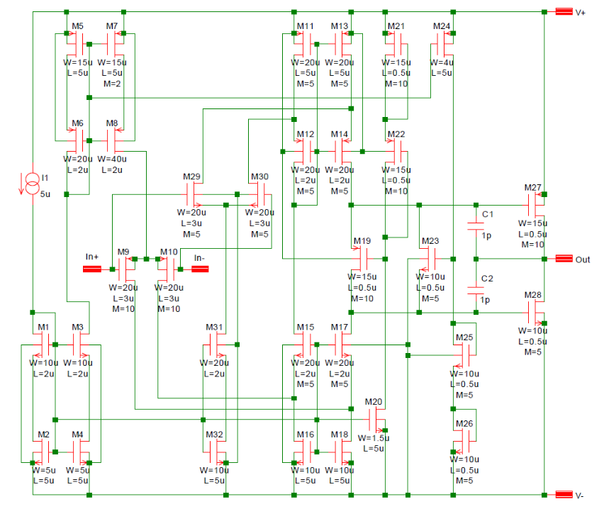
検討中のOPAmp構成
10u
M=40
M=40

Slide 10
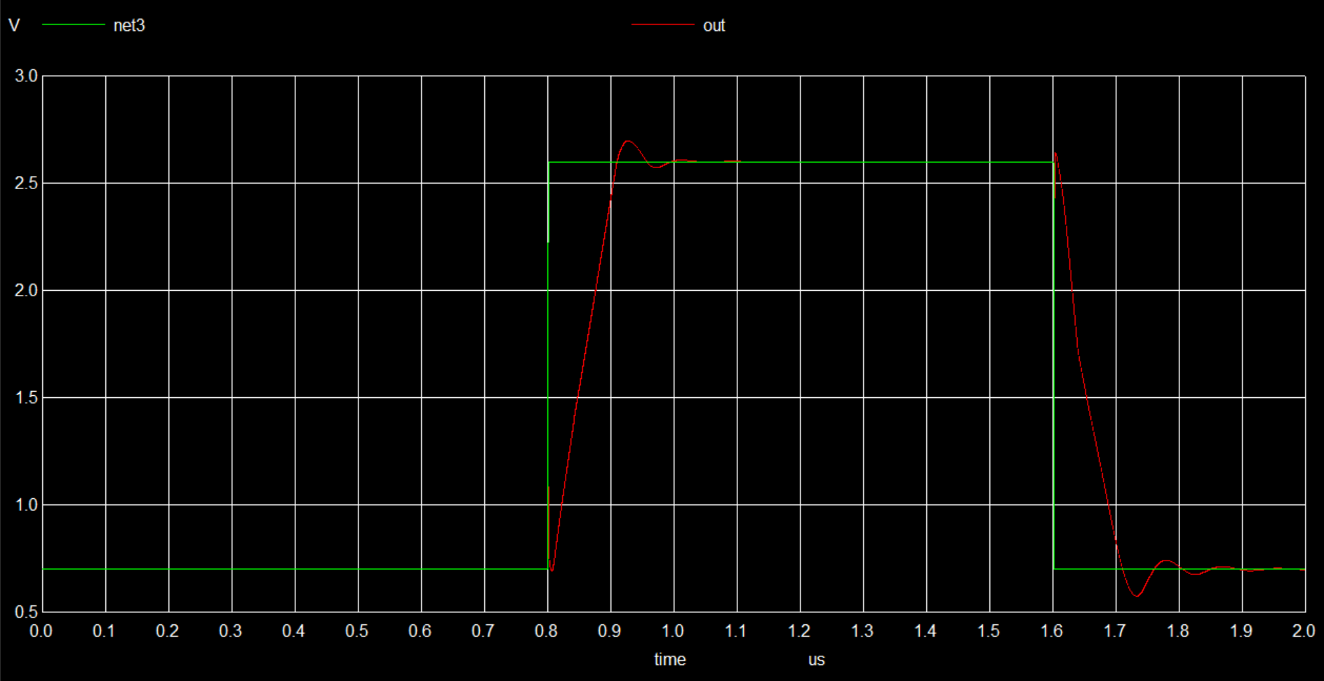
検討中の課題
0.7V～2.6VのSR測定結果
・仕様では、最悪でも5MSPS → 0.2us以内に出力が安定する必要がある

Slide 11
今後の課題
OPAmpのSR向上と、出力安定性向上
レイアウト設計

